Slide 1
Elternabend

Slide 2
Leitungsteam

Slide 3
Programm

Slide 4
Motto

Slide 5
Packliste

Slide 6
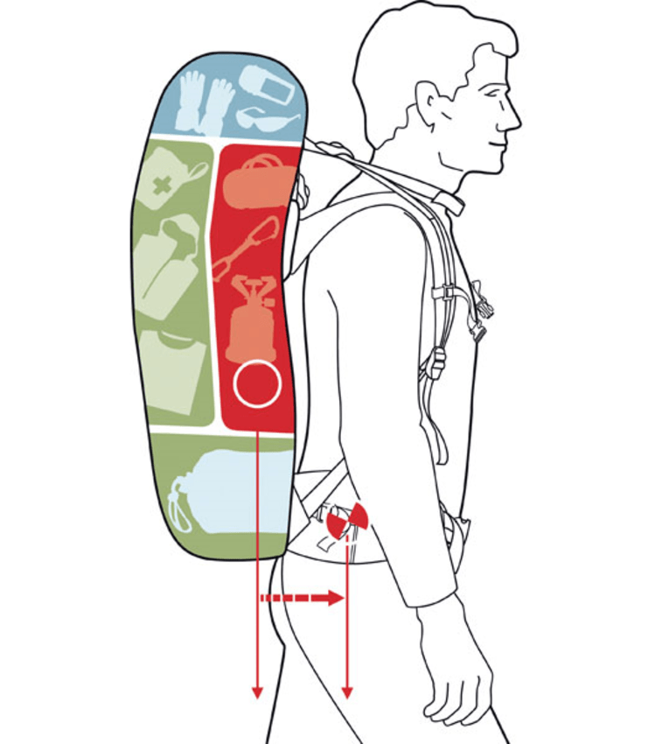

Slide 7
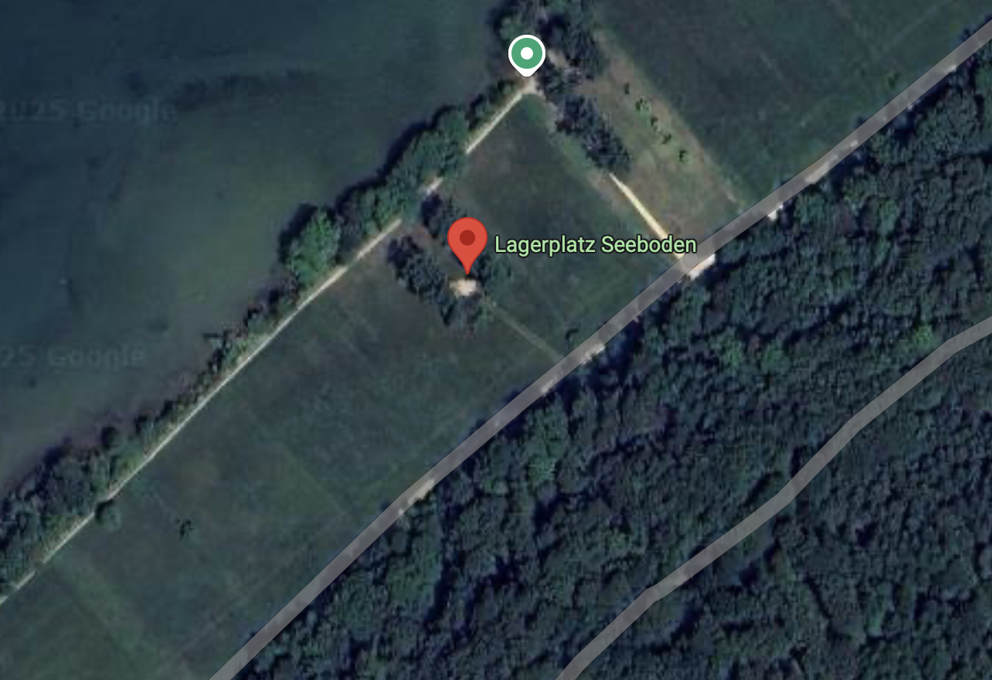
Lagerplatz

